Slide 1
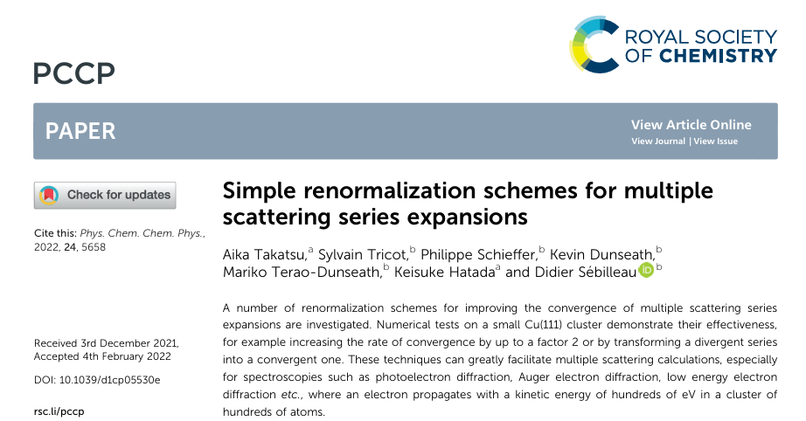
Notes:
光電子回折分光をはじめとするspectroscopiesにおける微分散乱断面積を計算するのMsSpecコードにおいて、級数展開法の収束性を改善するために収束法が提案されている。Cu(111)の小規模クラスターに対して繰り込み法を使うと、収束が2倍速くなった。繰り込み法は特に、数百個の原子数と数百eVの運動エネルギーの光電子の系の計算を容易にする。

Slide 2
Introduction
1. 光電子回折分光と多重散乱理論の重要性
2. MsSpecで光電子回折分光を始めとしたspectroscopiesの数値計算が可能.(Rennes大のDidier先生が開発.)
Notes:
1: PEDやそれをモデリングするMSTは凄い。
PEDは、凝縮系物理の分野で、薄い物質層の結晶と構造の情報を反映できる強力で非常にシンプルな実験手法である。
PEDをモデリングする理論が、多重散乱理論 (Multiple scattering theory) であり、特に物質の電子構造の解析に適している。
多重散乱理論は他の分野でも良く用いられている
→光電子の波動関数が媒質内の物質と相互作用する現象の記述は一般的な課題である。(音響、地質物理学 etc...)
2: MST、数式
PEDの文脈で。
物質内の光電子の振る舞いは以下の行列で記述される。
[small tau, Greek, macron]ji = [V with combining macron]iδij + [V with combining macron]jG[V with combining macron]i
(行列にbarがついている理由)
PED含めた多くのspectroscopiesでは、微分散乱断面積を考える。微分散乱断面積は、上の散乱経路演算子の行列要素で計算できる。[4]
(1)の式は、系全体に対するグリーン関数を用いており、数値計算上はそんなに便利ではない。
そこで、自由遷移G0と、各散乱原子でのポテンシャルによる遷移演算子を用いて書き換える。
もしポテンシャルが球対称なら、T行列は対角行列。
G0の行列要素の計算は、いつくかの基底関数で計算できる (平面波、球面波 etc...)
各遷移演算子は、標準的な部分波のテクニックを使って、ポテンシャル平面でのシュレーディンガー方程式の内側と外側の解の対数微分を一致させることで計算できる。
そうすると、散乱経路演算子を計算することができる、、これを逆行列法と呼ぶ。MsSpcでは、LAPACKを用いて逆行列を求めている。
多重散乱行列のオーダーN、原子数Natに対して、Nat(lmax+1)^2でスケールする。lmaxは各散乱原子の波動関数を基底関数で展開する時の基底関数の数。τは一般的に複素行列なので、ラフに見積もると、16*N^2bytesのストレージ容量が必要。
eg: 50個のCu原子のクラスター。2p1/2、光電子の運動エネルギー95eV→lmax = 8 (検証)
K行列のサイズは、50*(8+1)^2=4050, 逆行列に必要なストレージ容量は、16*(4050)^2
逆行列を求めるのにかかる時間は、N^3ラフにスケール。クラスターサイズ、lmaxが大きくなるとdrasticalに増える。
以上のメモリーと計算時間の問題でMIが実行できない時、代わりに用いるのが、Series expansion:
non-Hermitian kernel matrix:
ストレージ容量を削減でき、数百個の原子クラスターと数百eVの光電子での数値計算では好んで使われる。
但し、計算時間が多くなる。展開級数の収束が遅いほど長くなり、発散する場合もある。
この論文の目的:
繰り込み法 (DidierさんとNatoliさんによって提案された。)を用いて、SE束性を改善する。

Slide 3










Introduction
3. MsSpec内で、光電子の振る舞いをどう記述しているのか.
系全体のグリーン関数を、自由グリーン関数に変換
$$G_{0}$$
$$T$$
$$G_{0}$$
$$G_{0}$$
$$T$$
$$I$$
$$G_{0}$$
Notes:
PED含めた多くのspectroscopiesでは、微分散乱断面積を考える。微分散乱断面積は、上の散乱経路演算子の行列要素で計算できる。[4]
(1)の式は、系全体に対するグリーン関数を用いており、数値計算上はそんなに便利ではない。
そこで、自由伝播演算子G0と、各散乱原子でのポテンシャルによる遷移演算子を用いて書き換える。
もしポテンシャルが球対称なら、T行列は対角行列。
G0の行列要素の計算は、いつくかの基底関数で計算できる (平面波、球面波 etc...)
各遷移演算子は、標準的な部分波のテクニックを使って、ポテンシャル平面でのシュレーディンガー方程式の内側と外側の解の対数微分を一致させることで計算できる。

Slide 4

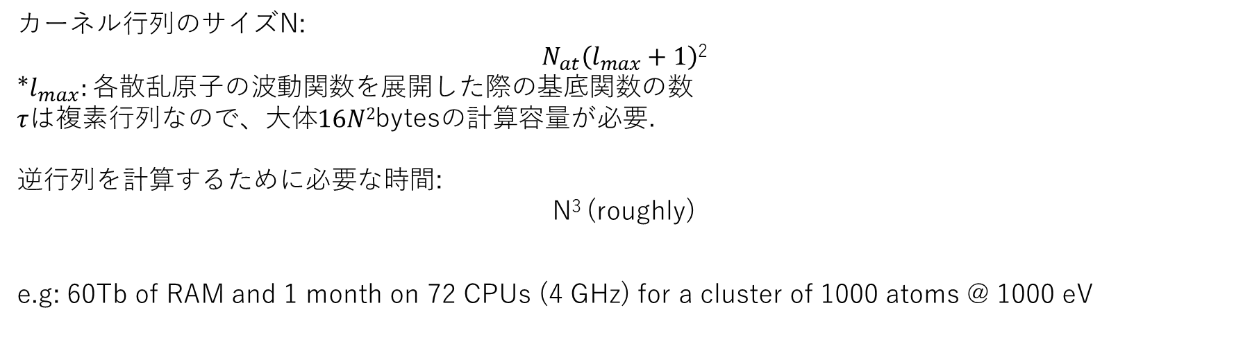
Introduction
カーネル行列のサイズN:
$N_{at}\left(l_{max}+1\right)$²
*$l_{max}:$各散乱原子の波動関数を展開した際の基底関数の数
$τ$は複素行列なので、大体$16N2$bytesの計算容量が必要.
逆行列を計算するために必要な時間:
N³ (roughly)
e.g: 60Tb of RAM and 1 month on 72 CPUs (4 GHz) for a cluster of 1000 atoms @ 1000 eV
Notes:
そうすると、散乱経路演算子を計算することができる、、これを逆行列法と呼ぶ。MsSpcでは、LAPACKを用いて逆行列を求めている。
多重散乱行列のオーダーN、原子数Natに対して、Nat(lmax+1)^2でスケールする。lmaxは各散乱原子の波動関数を基底関数で展開する時の基底関数の数。τは一般的に複素行列なので、ラフに見積もると、16*N^2bytesのストレージ容量が必要。
eg: 50個のCu原子のクラスター。2p1/2、光電子の運動エネルギー95eV→lmax = 8 (検証)
K行列のサイズは、50*(8+1)^2=4050, 逆行列に必要なストレージ容量は、16*(4050)^2
逆行列を求めるのにかかる時間は、N^3ラフにスケール。クラスターサイズ、lmaxが大きくなるとdrasticalに増える。
以上のメモリーと計算時間の問題でMIが実行できない時、代わりに用いるのが、Series expansion:
non-Hermitian kernel matrix:
ストレージ容量を削減でき、数百個の原子クラスターと数百eVの光電子での数値計算では好んで使われる。
但し、計算時間が多くなる。展開級数の収束が遅いほど長くなり、発散する場合もある。

Slide 5
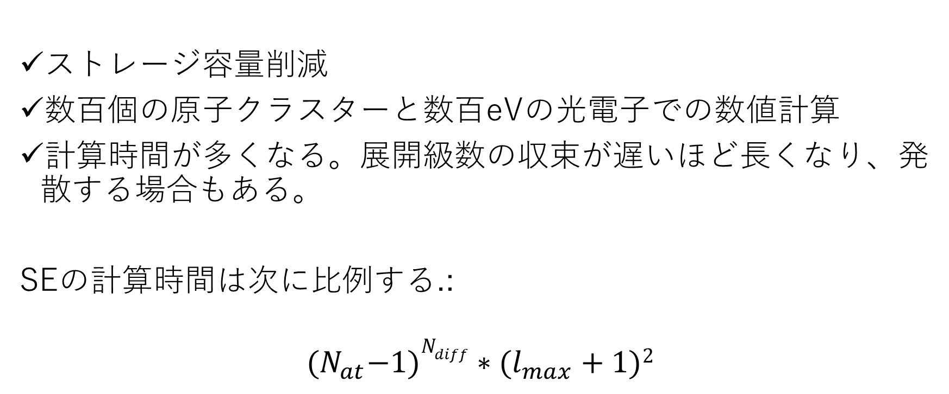
Introduction
ストレージ容量削減
数百個の原子クラスターと数百eVの光電子での数値計算
計算時間が多くなる。展開級数の収束が遅いほど長くなり、発散する場合もある。
SEの計算時間は次に比例する.:
$${(N}_{at}−1)N_{diff}∗(l_{max}+1)2$$

Slide 6
Introduction
この論文の目的
繰り込み法 (DidierさんとNatoliさんによって提案された.)を用いて、SE束性を改善する.

Slide 7
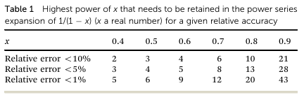
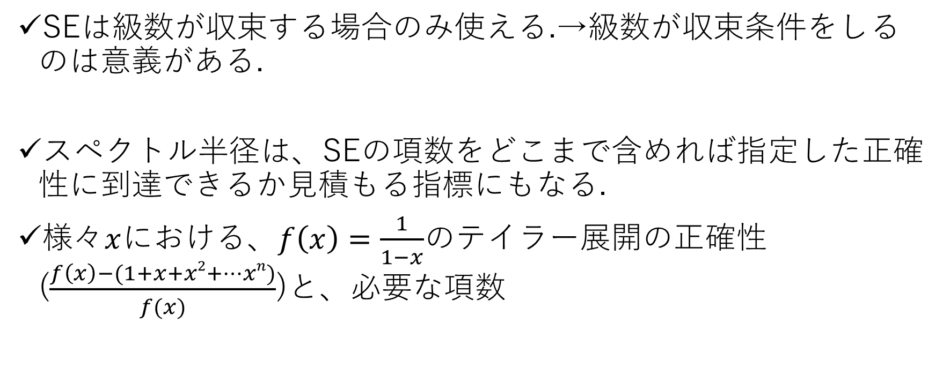
Monitoring the convergence of the MS expansion
SEは級数が収束する場合のみ使える.→級数が収束条件をしるのは意義がある.
スペクトル半径は、SEの項数をどこまで含めれば指定した正確性に到達できるか見積もる指標にもなる.
様々$x$における、$f\left(x\right)=\frac{1}{1−x}$のテイラー展開の正確性 ($\frac{f\left(x\right)−(1+x+x2+…xn)}{f(x)}$)と、必要な項数

Slide 8





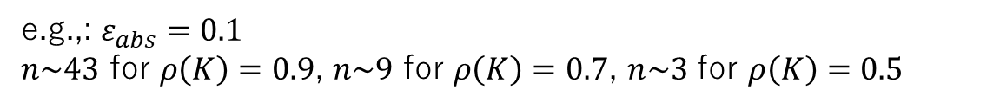
Appendix1:estimate of the truncation order
Absolute truncation error
e.g.,: $ε_{abs}=0.1$
$n\sim 43$ for $ρ\left(K\right)=0.9$, $n\sim 9$ for $ρ\left(K\right)=0.7$, $n\sim 3$ for $ρ\left(K\right)=0.5$
Relative truncation error

Slide 9
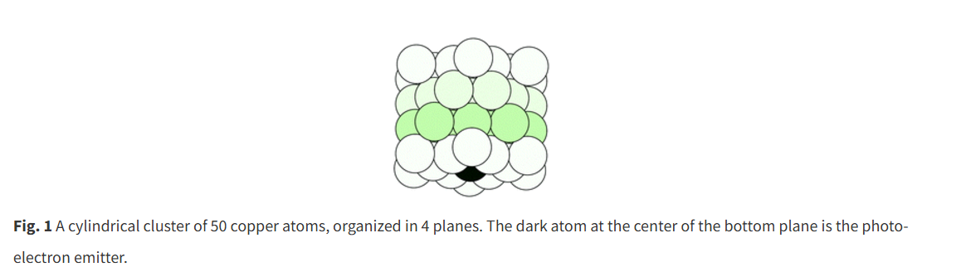
Computing the spectral radius
Cu(111), 50原子数, 4個のplanes, 吸収原子は一番下。
まず、25eV, 54eV, 98eV, 181eVカーネル行列のスペクトルを計算。
10 ~ 200eVでスペクトル半径を計算。
非弾性散乱と格子振動 → 収束に強く影響を与える: 短い平均自由行程・大きい原子の熱振動はスペクトル半径の値を減少させ収束性を改善するだろう。
→ Hedin-Lundqvist 交換・相関ポテンシャルの虚部 [11], [12] によって平均自由行程を考慮。
熱振動は温度依存のDebye-Waller因子 (T行列に渡って平均)を用いて考慮できるが、MIとSEが計算・比較できるくらい小さい系で発散を見やすくするため、無視している。

Slide 10
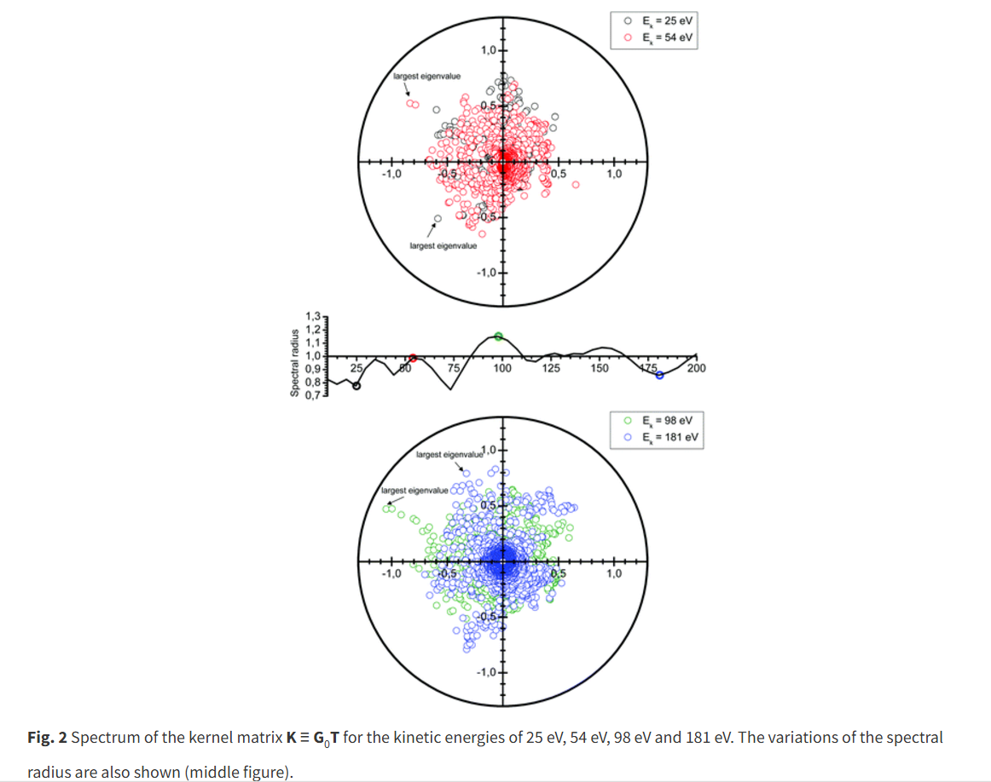
Computing the spectral radius
スペクトル半径 > 1:
光電子の運動エネルギー (98eV と 181eV)
スペクトル半径 vs 光電子の運動エネルギー: スペクトル半径の値が振動している.
→not fully understood yet
光電子の運動エネルギー, 結晶構造, 電子構造, クラスター内原子数及び原子の種類などいくつかの要素の組み合わせで起きている ?

Slide 11
3 Simplerenormalizationschemes

Slide 12
4 Application to photoelectron diffraction by a copper cluster
Cu(111) クラスター(原子数50)
・光電子は、材料表面に垂直な法線から55°傾いた方向から入射
・2p1/2軌道の光電子
・非弾性散乱は、Hedin-Lundqvist交換・相関ポテンシャルで考慮する
・テストクラスターは、Atomic Simulation environment (ASE)Python パッケージを用いて作成。

Slide 13
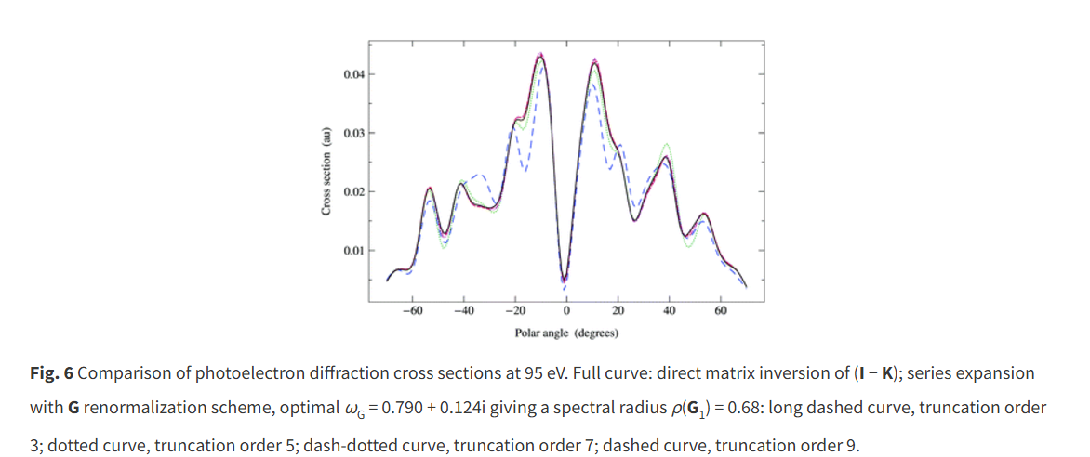
4 Application to photoelectron diffraction by a copper cluster
逆行列法と、G₁法を用いた微分散乱断面積のプロット。
Notes:
G₁は、scattering order 8 or 9で非常に良く収束している。
scattering orderが9を超えると、MRD (Maximum relative difference)が約6%であった。Ns=13になると、MRDは1%未満
一方、Appendix Aでの見積もりによると、級数展開法のtruncation errorは、Ns=9で2%、Ns=11で1%であった.
→微分散乱断面積の方がSEよりも収束が遅い.
→微分散乱断面積は散乱経路演算子の絶対値の2乗を含んでいるから、理解できる.
MRDはθ=0で起きてる。
→微分散乱断面積が、θ=0で最小値をとるからかもしれない

Slide 14
分かりにくいので自分で計算

Slide 15
結論
収束法を用いて、級数展開法の収束スピードを改善することができた. (スペクトルが発散する場合は、発散が無くなって収束した).
Cu(111)の簡単なクラスターで、繰り込み法を用いた数値計算のテストを行った.
→スペクトルは収束し、MIのスペクトルとのMRDが、数10% (G₁)と数% (Π₁)に収まった.
ωパラメータの最適化にはまだ時間がかかってしまう段階である。(MIと同程度の時間がかかる. )
発散の原因をより理解するための研究は現在進行中.

